Slide 1
Vis-le
La moisson
« Celui qui était assis sur la nuée jeta sa faucille sur la terre, et la terre fut moissonnée » Apocalypse 14 : 16
Jour 40

Slide 2
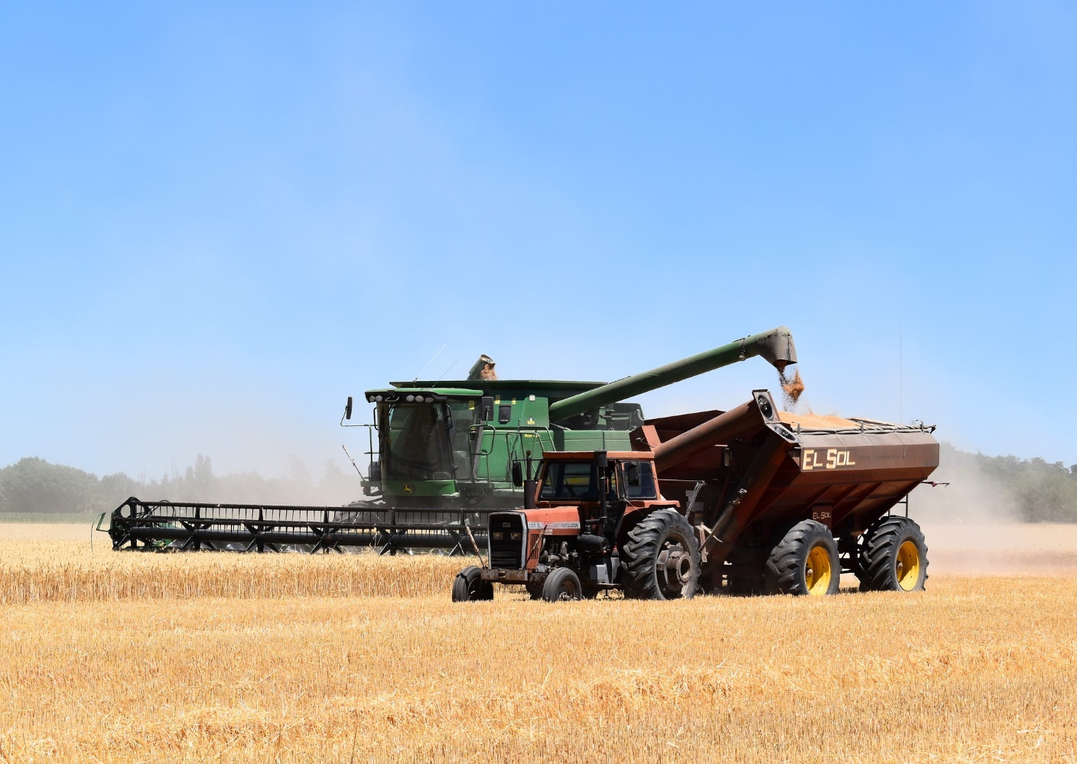
Parfois tu peux être découragé mais le Seigneur nous dit :
« Ainsi en est-il de ma parole, qui sort de ma bouche : elle ne retourne point à moi sans effet, sans avoir exécuté ma volonté et accompli mes desseins ».
Echange avec ta famille sur ce verset – Pourquoi est-il encourageant ?
Le Seigneur revient bientôt. Il a besoin de toi pour amener tes amis(es) auprès de lui. Tu en as le potentiel en agissant avec eux :
dans une amitié vraie,
dans un soutien lorsqu’ils ont besoin d’aide,
dans une écoute lorsqu’ils passent par des difficultés,
En programmant des rencontres pour resserrer les liens
Par ton témoignage de ce que Jésus fait pour toi dans ta vie
Les 40 jours sont finis. J’ai été très heureuse de passer ces moments avec toi. A bientôt !

